Slide 1
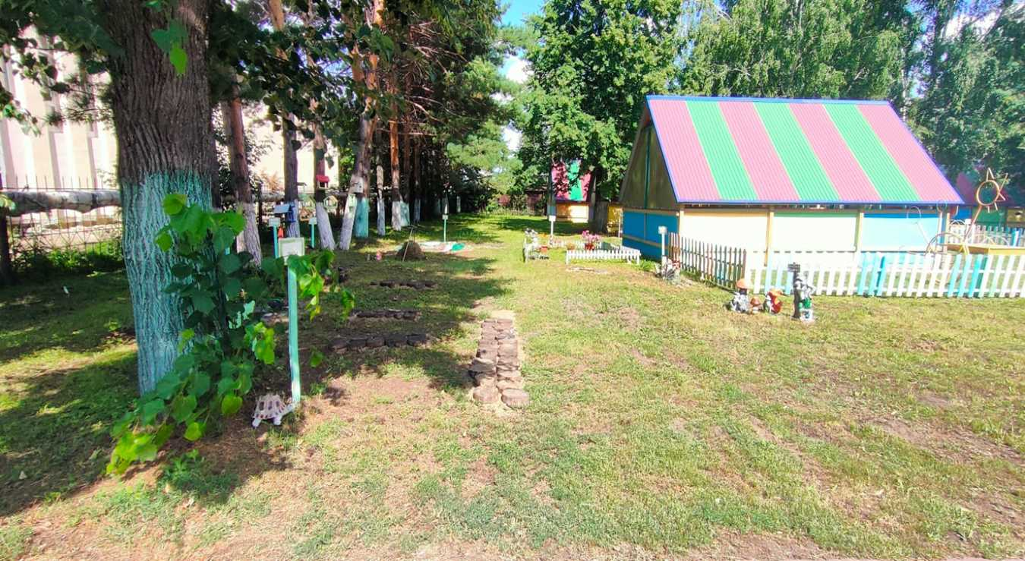
Муниципальная бюджетная дошкольная
образовательная организация
«Детский сад «Сказка»
Кемеровского муниципального округа
Экологическая тропа

Slide 2
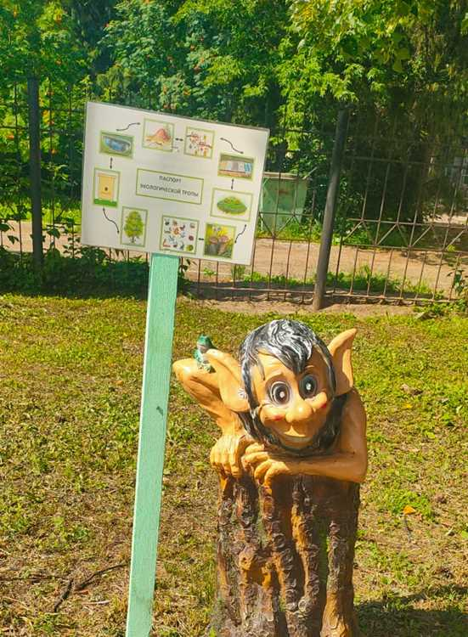
Хозяин экологической тропы
Лесовичок - Боровичок предлагает детям выполнять следующие правила поведения на экологической тропе:
Не мешайте жить обитателям тропы – проходите без лишнего шума.
1. Шум не помощник в познании природы, слушай голоса леса. Наслаждайся пением птиц и другими звуками природы.
2. Запрещается срывать растения, ломать ветки, ловить насекомых, бросать мусор.
3. На тропе разрешается рассматривать, любоваться, размышлять.
4. С тропы нельзя выносить сувениры природы: красивые камни, интересные коряги.
5. С тропы можно «выносить» только знания, впечатления и хорошее настроение!

Slide 3
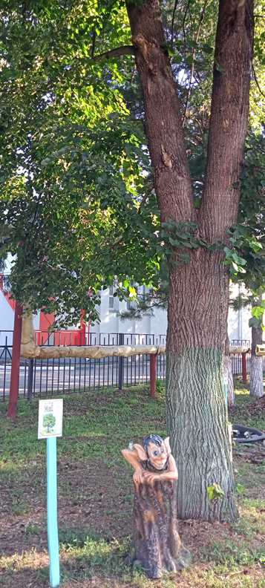
«Липа»
Объекты для наблюдений:
кора, листья, цветки липы; сбор цветов и применение. Выяснение пользы, которую
приносит липа.
Липа – дерево с сердцевидными мелкозубчатыми листьями, душистыми цветками и плодами-орешками. Высота до 30 метров. Цветёт в мае-июне. Липа издавна считалась полезным деревом. В Древней Руси люди широко использовали её в быту. Из мочалистой коры липы изготавливали лыко для плетения лаптей, изготовления рогож, мочалок. Мягкая липовая древесина также находила широкое применение — из неё делали скалки, ложки, веретена, миски и другую утварь Липа — растение медогон.
В медицине используются кора, листья, цветы, почки.
Липовый мёд полезно кушать при простуде

Slide 4
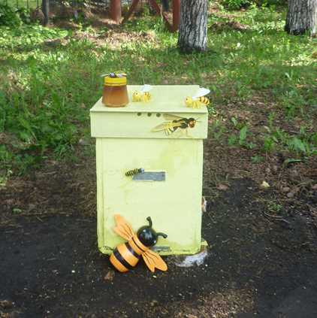
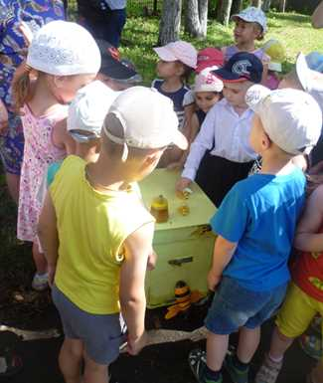
Познакомить детей с устройством пасеки
- Формировать знания у детей о жизни пчел в природе,
- Рассказать, чем полезны пчелы для людей.

Slide 5
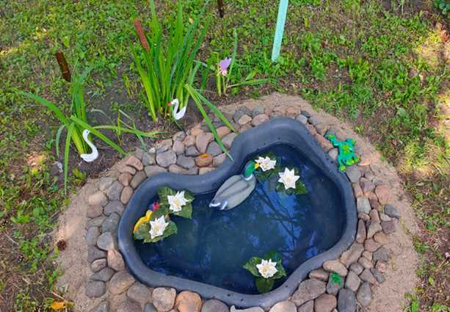
Точка № 4
«Пруд»
Познакомить детей с природным водоемом, его обитателями и растениями,
Воспитывать грамотное поведение детей на водоемах, гуманного отношения к водным объектам флоры и фауны

Slide 6
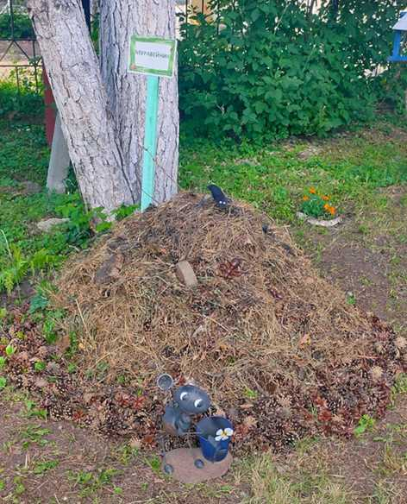
Точка № 5
«Муравейник»
Объекты для наблюдений: муравейник, муравьи.
Дать детям элементарные представления о полезной деятельности муравьёв и о том, какой вред в лесу причиняют те, кто разоряет муравейники. Объяснить, что строительство муравейника – это большой труд многих тысяч этих шестиногих созданий.
Воспитывать доброжелательное отношение
к живым существам.
Разъяснить, почему нельзя разорять
муравейники.

Slide 7
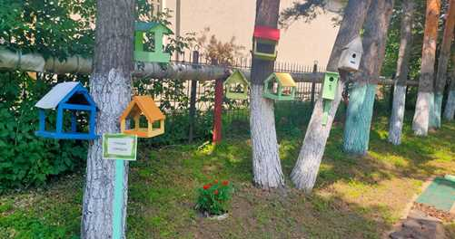
Точка № 6
«Птичий городок»
Формировать экологическую культуру детей;
прививать любовь к природе и воспитывать бережное отношение к ней; знакомить детей с повадками, условиями жизни, пользе птиц на Земле;
развивать познавательную способность дошкольников.
Объекты для наблюдений: голуби, сороки, вороны, трясогузки, воробьи, синички, снегири

Slide 8
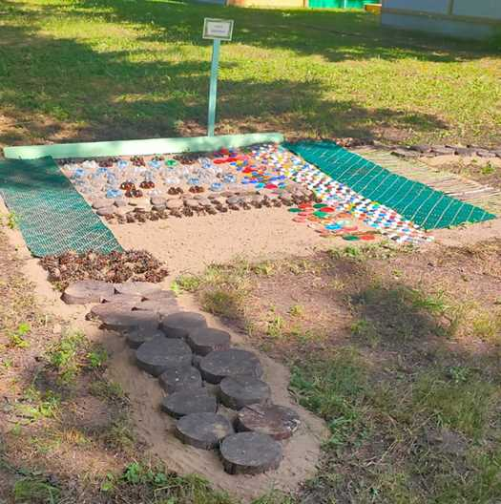
Точка № 7
«Дорожка здоровья»
Профилактика плоскостопия;
Улучшение координации движений;
Улучшение функции сердечно-сосудистой,
дыхательной систем;
Повышение сопротивляемости инфекционным
заболеваниям;
Улучшение эмоционально-психического состояния детей;
Приобщение детей к здоровому образу жизни
«Дорожка здоровья» позволяет проводить профилактику и коррекцию здоровья детей в игровой форме. Упражнения с использованием природных материалов помогают детям развивать физическую силу, гибкость тела, координацию движений ребёнка.

Slide 9
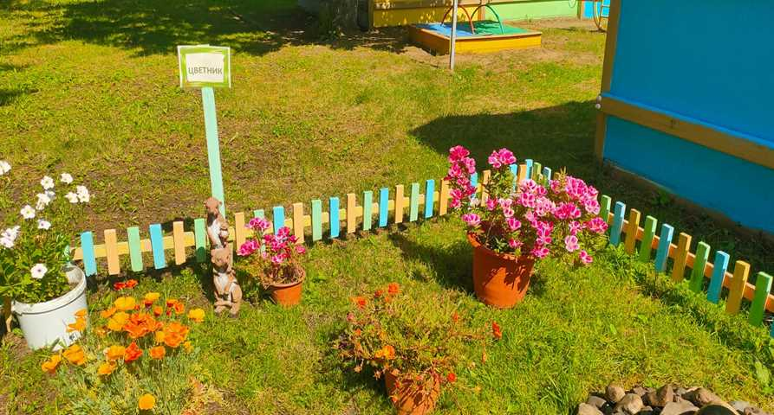
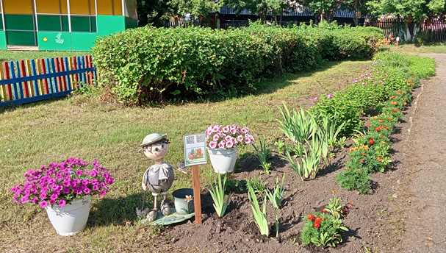
Точка № 8
«Цветочная поляна»
Формировать у детей знания о разнообразии садовых цветов, об их значении и пользе;
Учить детей ухаживать за цветами;
Развитие художественно-эстетических чувств и наслаждения от созерцания цветов.
Прогулка и наблюдение за появлением растений в весеннее время, ростом, цветением, рассматривание цветов, листьев, сравнение разных растений на протяжении весенних, летних
и осенних месяцев.
Рассматривание и сбор семян растений.

Slide 10
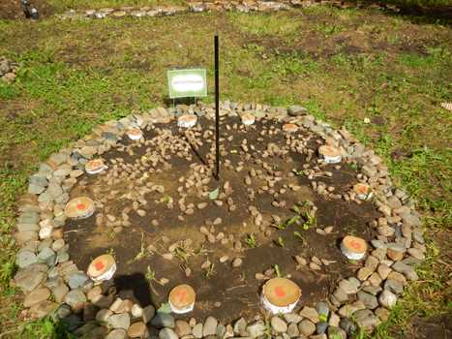
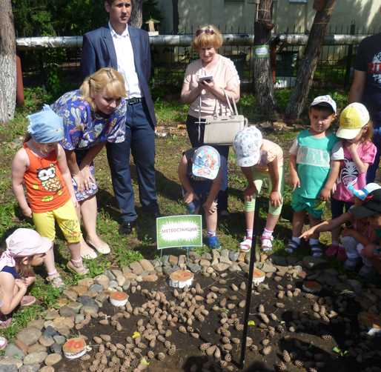
Точка № 9
«Метеостанция»
Формирование у детей элементарных представлений
о погоде и ее значении в жизни человека.
Развитие познавательного интереса детей к
исследовательской деятельности, связанной с
наблюдениями за погодой;
Изучение зависимости показаний приборов
от сезонных изменений в природе;
Установка взаимосвязи показаний приборов с собственными телесными ощущениями.

Slide 11
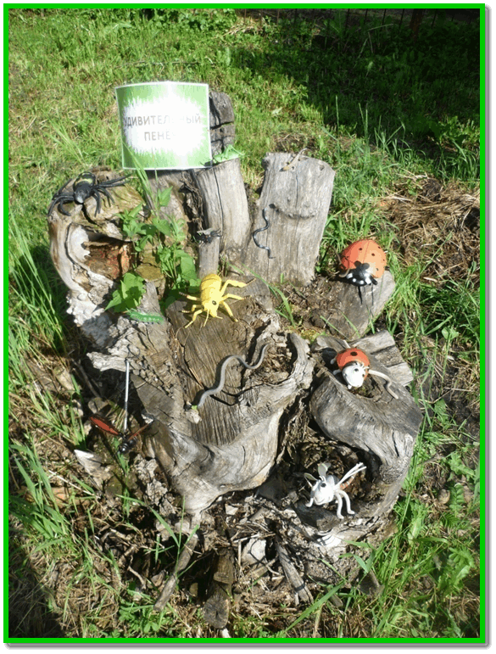
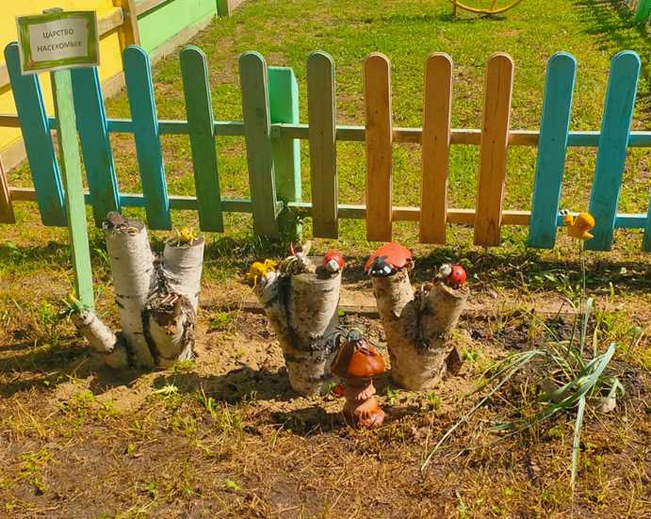
Точка № 10
«Пенек с насекомыми»
Познакомить детей с разными видами насекомых. Объект для организации наблюдений за насекомыми а также определение возраста пня по годичным кольцам, рассматривание коры, древесины, молодых порослей

Slide 12
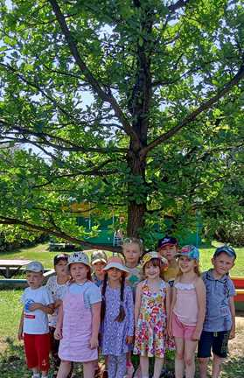
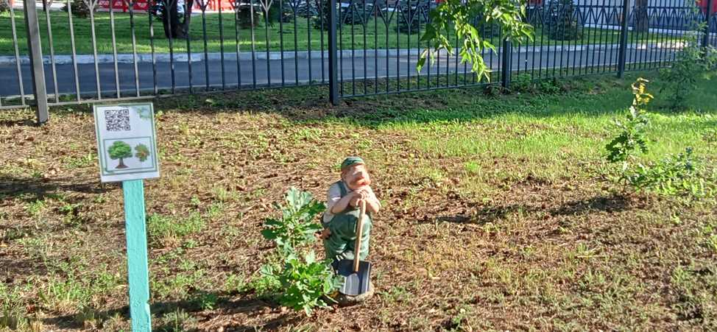
Точка № 11
«Дубовая аллея»
Знакомство детей с дубом, расширение знаний детей о пользе и свойствах данных деревьев, посредством проведения тематических занятий, бесед, наблюдений. Цветут дубы в апреле-мае, тогда же распускаются и листья. В народе похолодание связывают с зацветанием дуба. Плоды – желуди – созревают осенью. Полакомиться желудями любят многие лесные жители: кабаны, олени, полевые мыши, сойки.

Slide 13
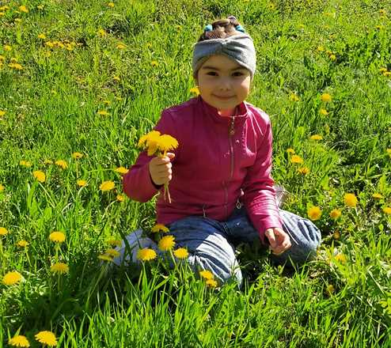

Slide 14
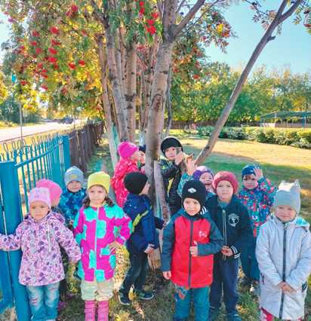
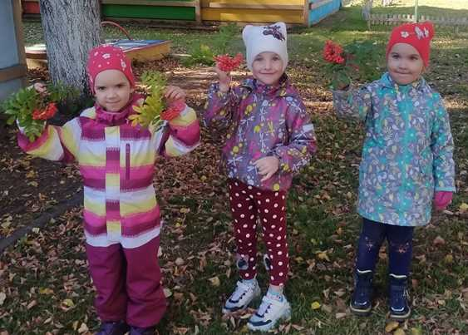
Точка № 13
«Рябиновая аллея»
Знакомство детей с рябиной, расширение знаний детей о пользе и свойствах данного дерева, посредством проведения тематических занятий, бесед, наблюдений. Дети исследуют кору рябины, пробуют алые и сочные ягодки рябины и рассматривают листочки

Slide 15
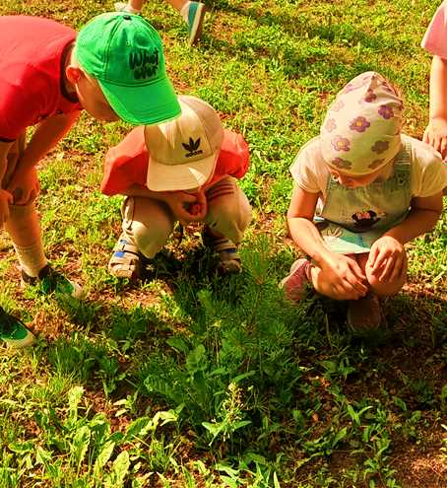
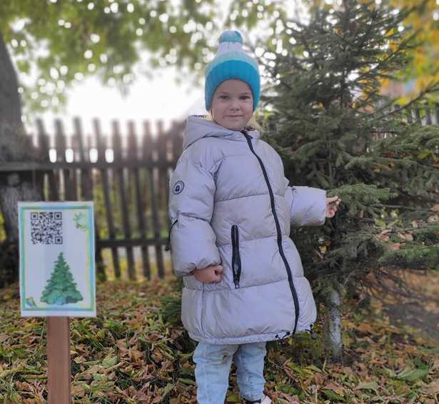
Точка № 14
«В гостях у елочки»
Развивать познавательный интерес детей к природе, желание изучать природный мир;
- расширять знания детей о ели;
- обогащать представления детей о природе родного края;
- воспитывать нравственные чувства, выражающиеся в сопереживании природе, и эстетические чувства, связанные с красотой природного мира.

Slide 16
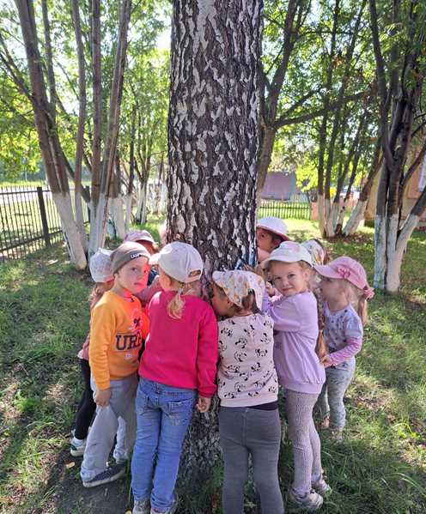
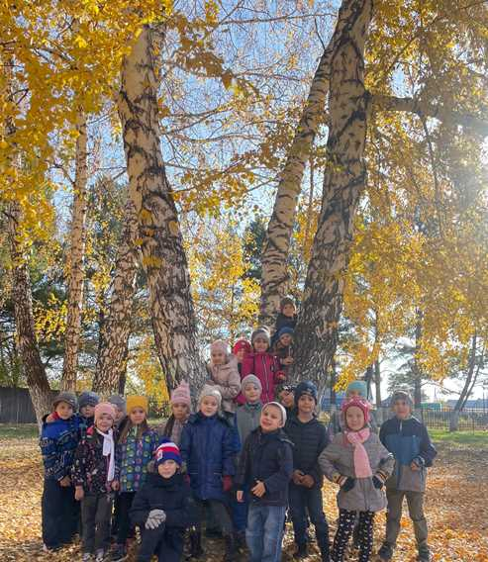
Точка № 15
«Береза»
Развивать познавательный интерес детей к природе, желание изучать природный мир;
- расширять знания детей о ели;
- обогащать представления детей о природе родного края;
воспитывать нравственные чувства, выражающиеся в сопереживании природе, и эстетические чувства, связанные с красотой природного мира.
создать условие для наблюдения за березами разного возраста и разной толщины; формировать чувство бережного отношения к природе.

